Slide 1
6 指针
所谓指针就是在内存中的地址，它可能是变量的地址，也可能是函数的入口地址。
如果将一个变量比喻成一个箱子A，可以通过箱子的名称A，直接找到该箱子；也可以将箱子A的地址放在箱子B里，当需要找箱子A时，先到箱子B里取出地址，然后根据该地址找到箱子A。这里，箱子B就相当于一个指针变量，它里面存放的地址就是一个指针。

Slide 2
6 指针
指针的定义与初始化
指针的使用
指针与数组
指针与字符串
指针与函数
引用
应用实例

Slide 3
6.1 指针的定义与初始化
6.1.1 指针的定义
回顾：变量名和变量值
变量名：代表内存中的一块可用空间，具体的地址由编译器来记住，用户只要通过变量名就可以对这块空间进行读写。
变量值：在这块空间中存放的内容。

Slide 4
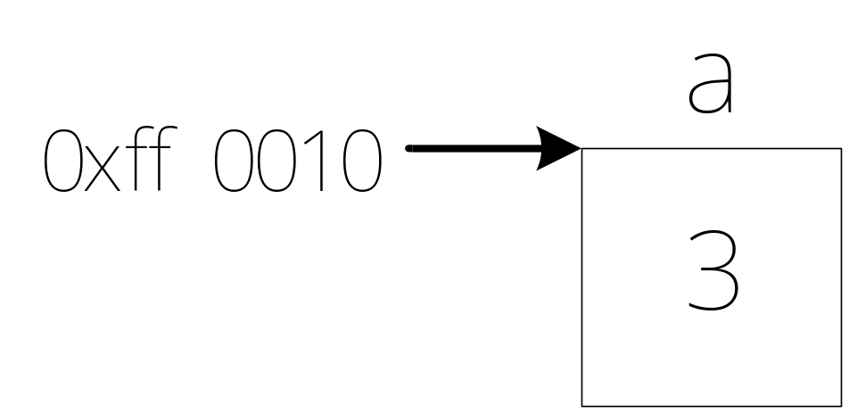
如int a=3; 语句执行后，编译器在内存中分配4个字节大小的空间，并将该空间取名为a，同时在这块空间里存入数值3。这里，变量名为a，变量值为3。以后，用户只要给出a，编译器便会找到对应的地址0xff0010，从而减轻了用户的负担。

Slide 5
指针，通常指的就是内存单元的地址，因此指针变量就是专门存放地址值的变量。由于指针变量里存放是一个地址，而一个地址就指示着内存中的一块空间，因此一般称指针变量所指向的那个空间为目标变量。
定义指针变量的语法为：
数据类型 *指针变量名；

Slide 6
说明
指针变量里只能存放地址值，换句话说，系统将指针变量里的内容作为地址来使用。因此，编译器不允许指针变量里存放普通的数值和字符。
系统为指针变量分配固定大小的空间，以32位系统为例，每个指针变量在内存中占有4个字节的空间。
定义指针变量时给出的数据类型不是指针变量的类型，而是指针所指向的空间里存放的数据的类型，即目标变量的类型。

Slide 7
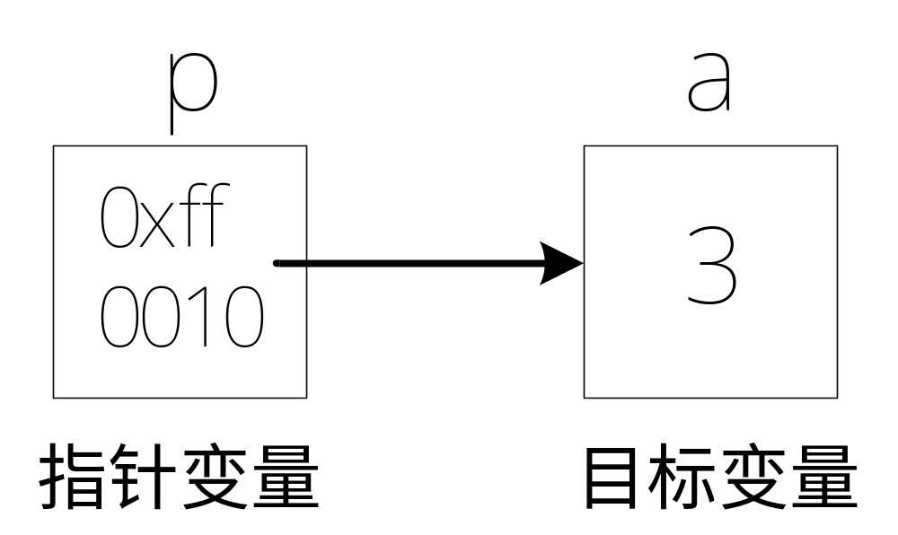
例如：int a=3; //定义一个整型变量a
int *p=a; //定义一个指针，指向已经存在的变量a

Slide 8
6.1.2 指针的初始化
为了避免指针变量里存放的地址是非法的，必须将一个已经存在的变量地址赋给指针。同时需要注意，该变量的类型要与指针变量定义时的类型说明相一致。
例如：char c;
char *p1=c;
float f;
float *p2=f;

Slide 9
对指针变量进行赋值时，必须满足如下三个方面：
赋给指针变量的必须是一个地址值；
该地址必须是合法的，即系统已经分配给用户使用的空间地址；
目标变量的类型与指针变量定义时的类型必须相符；

Slide 10
由于数组名是数组所占空间的首地址（常量），而字符串返回的值也是字符串中第一个字符的地址（常量），根据上述原则，可以用数组名或字符串对指针进行初始化。
（1）利用数组名进行初始化
int a[5],*p=a;
此时，指针p里存放的是数组a的首地址，即a[0]的地址；这样指针p就指向了数组a的第一个元素。

Slide 11
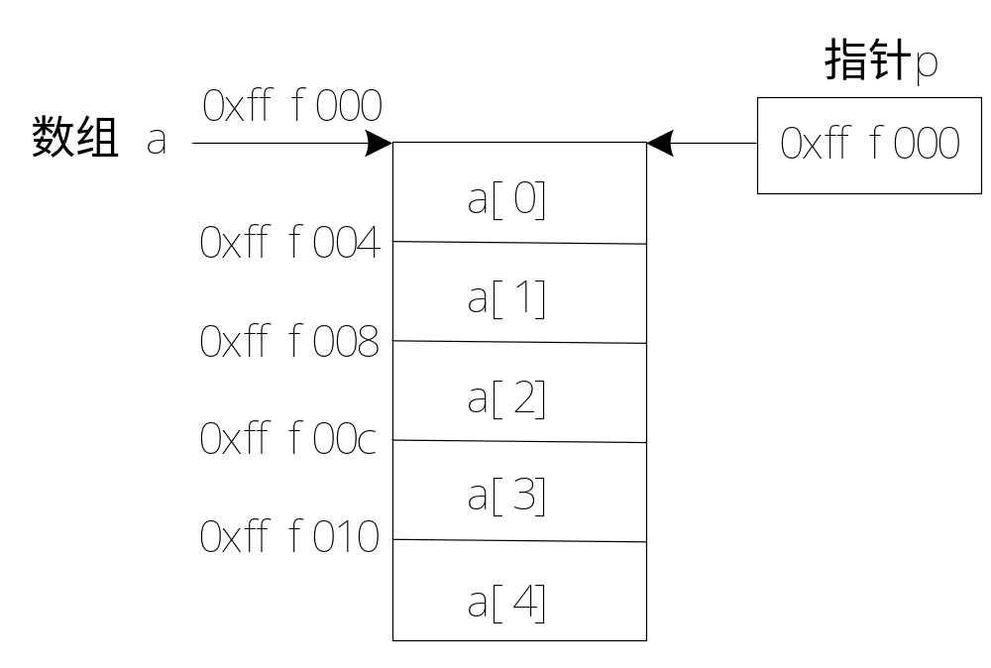
利用数组对指针进行初始化

Slide 12
（2）利用字符串进行初始化
char *p="C++ Language";
需要强调的是：首先指针p是指向字符类型的，即p所接收的地址是字符型空间的地址；其次，这里并不是把整个字符串装入指针变量，而是把该字符串所占空间的首地址赋给指针变量。

Slide 13
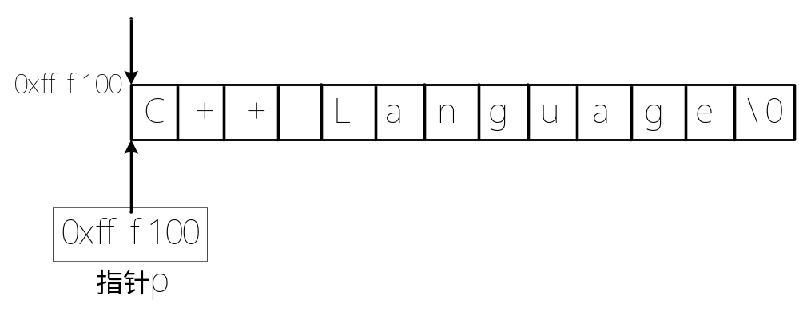
利用字符串对指针进行初始化
这样定义的指针p将无法修改字符串的内容。

Slide 14
6.2 指针的使用
6.2.1 指针运算符
（1）取地址运算符&
取地址运算符&是单目运算符，结合性为自右至左，功能是取变量的地址。因此可以通过该运算符获得某个已知变量的内存地址，并将该地址赋给同类型的指针变量。

Slide 15
（2）取内容运算符*
取内容运算符*是单目运算符，结合性为自右至左，用来表示指针变量所指的变量，即目标变量。
注意：
在*运算符之后跟的变量必须是指针变量。
指针运算符*和指针变量说明中的指针说明符* 含义不同。在指针变量说明中，“*”是类型说明符，表示其后的变量是指针类型。而表达式中出现的“*”则是一个运算符用以表示指针变量所指的变量。

Slide 16
例题6-1：指针运算符的使用
#include<iostream>
using namespace std;
int main()
{
int a=3,b=13;
int *p;
p=&a;
cout<<"---------初始情况-----"<<endl;

Slide 17
cout<<"变量a的地址："<<&a<<endl;
cout<<"变量p的地址："<<&p<<endl;
cout<<"变量p里存的内容："<<p<<endl;
cout<<"p所指向的目标变量的值："<<*p<<endl;
cout<<"-------目标变量修改后的情况-----"<<endl;
a=4;
cout<<"a值改变后的输出："<<a<<" "<<*p<<endl;
*p=5;
cout<<"*p值改变后的输出："<<a<<" "<<*p<<endl;

Slide 18
cout<<"--------指针修改后的情况---------"<<endl;
p=&b;
cout<<"变量b的地址："<<&b<<endl;
cout<<"变量p的地址："<<&p<<endl;
cout<<"变量p里存的内容："<<p<<endl;
cout<<"p所指向的目标变量的值："<<*p<<endl;
return 0;
}

Slide 19
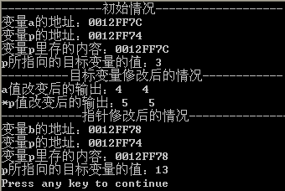
运行结果：

Slide 20
6.2.2 指针变量的运算
（1）赋值运算
前面已经强调过，指针在使用之前必须对其进行初始化或赋初值。因此，在对指针变量进行赋值时，需要符合下面三个方面的要求：
将一个地址赋给指针变量；
该地址必须是合法的，也就是系统允许分配给用户使用的空间地址；
指针变量只能接受与它所指向的目标变量类型一致的变量地址，即若定义了一个指向整型(浮点型/字符型)的指针，则必须将一个整型（浮点型/字符型）变量的地址赋给它。

Slide 21
例如：
int a,*p;
float f;
char c;
p=&a; //赋值正确，把整型变量a的地址赋予整型指针变量pa
p=&f; //赋值错误，类型不匹配
p=&c; //赋值错误，类型不匹配
p=&b; //赋值错误，变量b没有提前定义，该地址不合法

Slide 22
可以将数组或字符串的首地址赋给指向同类型的指针变量。
例如：把数组的首地址赋给指向同类型的指针变量
int a[5],*p;
p=a;
也可写为：
p=&a[0];
例如：把字符串的首地址赋给指向字符类型的指针变量
char *p;
p="C++ Language";

Slide 23
由于指针变量也是一种变量，所以可以把一个指针变量的值赋给指向相同类型变量的另一个指针变量。例如：
int a,*p1=&a,*p2;
p2=p1;
指针变量还可以赋0值，这种指针称为空指针。例如：
#define NULL 0
int *p=NULL;
对指针变量赋0值和不赋值实质上是不同的

Slide 24
（2）部分算术和关系运算
①算术运算
指针变量可以与整数n进行加减运算，指针变量加上或减去一个整数n的意义是把指针当前指向的位置向前或向后移动n个位置。当然，前提要求移动范围内的内存空间都是允许用户访问的。因此，一般当指针指向一个同类型数组后，该运算有其实际意义。

Slide 25
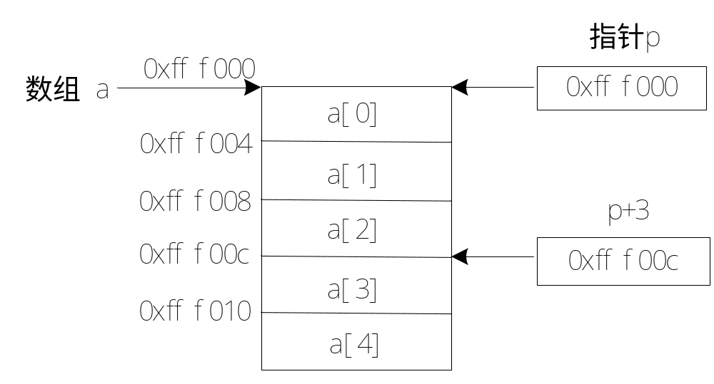
例如：
int a[5], *p;
p=a;
p=p+3;

Slide 26
注意
• 指向数组的指针变量向前或向后移动一个位置并不是地址值加1或减1。由于数组可以是不同的类型，各种类型的数组元素所占的字节长度不同，因此指针变量加1表示指针变量指向下一个数据元素的首地址，即指针变量向后移动1个数组元素位置，而不是简单地在原地址值上加1。减法操作类似。
• 指针变量的加减运算只能对指向数组的指针变量进行，对指向其它类型变量的指针变量作加减运算是没有实际意义的。

Slide 27
②两指针变量相减
两指针变量相减返回的值是两个指针所指数组元素之间相差的元素个数。
例如下图所示，pf1和pf2 是指向同一浮点数组的两个指针变量，设pf1的值为0xff1008，pf2的值为0xff1018，而浮点数组每个元素占4个字节，所以pf2-pf1的结果为(0xff1018-0xff1008)/4=4，表示pf1和 pf2之间相差4个元素。

Slide 28
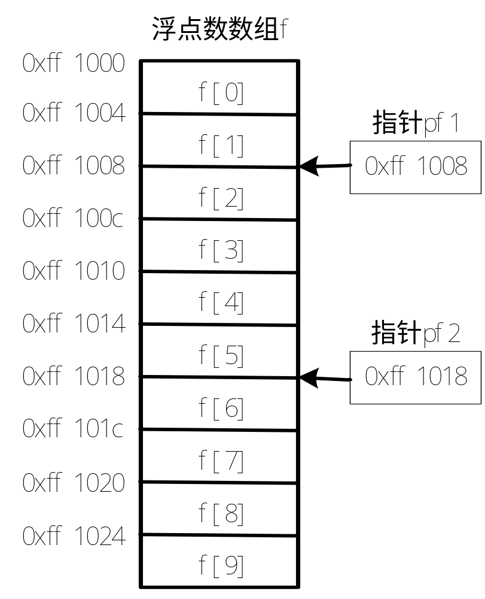

Slide 29
③两指针变量进行关系运算
两个指针变量进行关系运算，实际上是对其存储的地址值进行比较。当两指针指向同一数组时，该运算进行的是所指数组元素位置之间的比较。例如：
pf1 == pf2表示判断pf1和pf2中地址值是否相同，即两个指针是否指向同一数组元素；
pf1 > pf2表示判断pf1里的地址值是否大于pf2里的地址值，即pf1指向大地址的元素；
pf1 < pf2表示判断pf1里的地址值是否小于pf2里的地址值，即pf1指向小地址的元素。

Slide 30
6.3 指针与数组
6.3.1 指针与一维数组
一维数组名是数组中第一个元素的首地址，故可以将其赋给指向同类型的指针，例如：
int a[5],*p
p=a;
这样指针p就指向了数组a，如图所示：

Slide 31
从而访问数组里的元素也有了两种方式：
①以下标的形式访问：
a[i]，i=0, 1, 2, 3, 4
或 p[i]，i=0, 1, 2, 3, 4
②以指针的形式访问：
*(a+i)，i=0, 1, 2, 3, 4
或 *(p+i)，i=0, 1, 2, 3, 4

Slide 32
（1）以指针的形式访问
以*(p+2)为例，
当其出现在赋值运算符的右边时，运算过程是先取出p里存储的地址值（假设为0xfff000），然后加上2个数组元素所占空间的大小（即2×4=8个字节），得到新的地址 0xfff008，然后取出0xfff008地址上的值。
如果*(p+2)出现在赋值运算符的左边时，运算过程与作为右值是类似的，只是最后一步不是取出新地址上的值，而是将等号右边的值赋值到新地址空间里。

Slide 33
（2）以下标的形式访问
以p[2]为例，系统总是把以下标的形式的操作解析为以指针的形式的操作。p[2]这个操作会被解析成：先取出 p变量里存储的地址值，然后加上2（方括号中的数值）个数组元素所占空间的大小，计算出新的地址，然后从新的地址中取出值。也就是说以下标的形式访问在本质上与以指针的形式访问没有区别，只是写法上不同罢了。

Slide 34
对a[i]和*(a+i)的处理与上述是一致的，只是需要注意a作为数组名，是一个地址常量，本身的值不可以改变。因为如果a值发生变化，说明数组存贮的位置（地址）发生了改变。但指针p作为一个变量，其值是可以改变的。

Slide 35
例题6-2：将第五章中的例题5-1用指针来实现。

Slide 36
#include <iostream>
using namespace std;
int main()
{
int i;
char c[4], *p;
p=c;
for(i=0; i<4; i++)
*(p+i)=97+i;
cout<<"字符数组c中的4个元素依次为："<<endl;
for(i=0; i<4; i++)
cout<<p[i]<<" ";
return 0;
}

Slide 37

运行结果：

Slide 38
例题6-3：利用指针操作数组里的元素。

Slide 39
#include<iostream>
using namespace std;
int main()
{
int i, temp;
int a[10]={0};
int *p=a, *q=&a[9];
//p指向数组的第一个元素，q指向数组的最后一个元素
cout<<"p-q="<<p-q<<endl;

Slide 40
//利用指针p对数组赋值0-9
for(i=0;p<=q;p++)
*p=i++;
p=a; //使p指针重新指向数组的第一个元素
//利用下标的形式输出数组内容，验证赋值是否成功
cout<<"赋值后的数组输出："<<endl;
for(i=0;i<10;i++)
cout<<p[i]<<" ";
cout<<endl;

Slide 41
//利用指针p和指针q实现a[i]与a[9-i]内容交换(i=0,1,2,3,4)
while(p<q)
{
temp=*p;
*p=*q;
*q=temp;
p++;
q--;
}

Slide 42
//输出数组内容，验证交换是否成功
cout<<"对称元素内容交换后的数组输出："<<endl;
for(i=0;i<10;i++)
cout<<*(a+i)<<" ";
cout<<endl;
return 0;
}

Slide 43
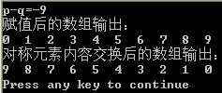
运行结果：

Slide 44
说明
*p出现在等号的左边和右边时，作用是不同的。
由于指针p是一个变量，故可以使用自增运算符p++，遍历完整个数组。
在执行赋值语句时，当p=q说明p指针已经移动到数组的最后一个元素位置；此时还会再执行一次p++，从而结束循环。因此，循环结束后p指针已经超过了数组的最后一个元素，为了后续的正常使用，需要用p=a来对p重新赋值，使得其指回到数组的第一个元素。
a是一个指针常量，所以不能改变a值。因此，可以使用类似于a+i的方法来指定数组中的某个元素的位置, 但是a++是不允许的。

Slide 45
6.3.2 指针与二维数组
（1）指向数组元素的指针
二维数组在内存中的存放是按照一维线性排列的，每个数组元素按其类型占有几个连续的内存单元，因此可以将某个数组元素的地址赋给类型相符的指针，从而利用指针的运算来间接访问该数组里的所有元素。
例如：int a[3][4];
int *p=&a[1][2];

Slide 46
假设数组a在内存的地址从0x00ff00开始，到0x00ff30结束。定义了一个指向整型的指针p，通过将a[1][2]的地址赋给p，使得指针p指向了二维数组中第二行第三列的元素，如图所示。

Slide 47
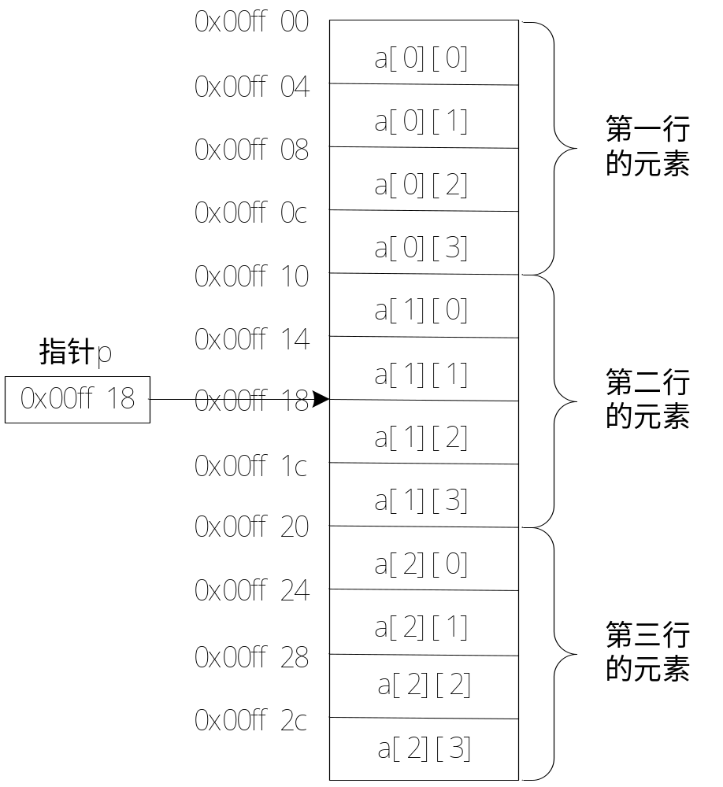
可以通过指针p向上或向下移动来访问数组中的每个元素。如语句：while(p>=&a[0][0])
cout<<*(p--);
或：
while(p<=&a[2][3])
cout<<*(p++);

Slide 48
注意：
上述两个循环语句前提要求是指针p里存放的是&a[1][2]，如果使用了自增或自减运算，那么p里的值会发生改变。
因为数组里的元素为int型，所以指针变量也应为指向int型的指针变量。
p++或p--每次移动的是一个数组元素的位置，也就是说地址值每次增加或减少的是4个字节。

Slide 49
（2）指向一维数组的指针
编译器总是将二维数组看成是一个一维数组，而一维数组的每一个元素又都是一个数组。
以int a[3][4];为例，二维数组名a是第一行所占空间的首地址（常量），设为0x00ff00。当a+1时，新地址是0x00ff10，即a+1=0x00ff10。如图所示。

Slide 50
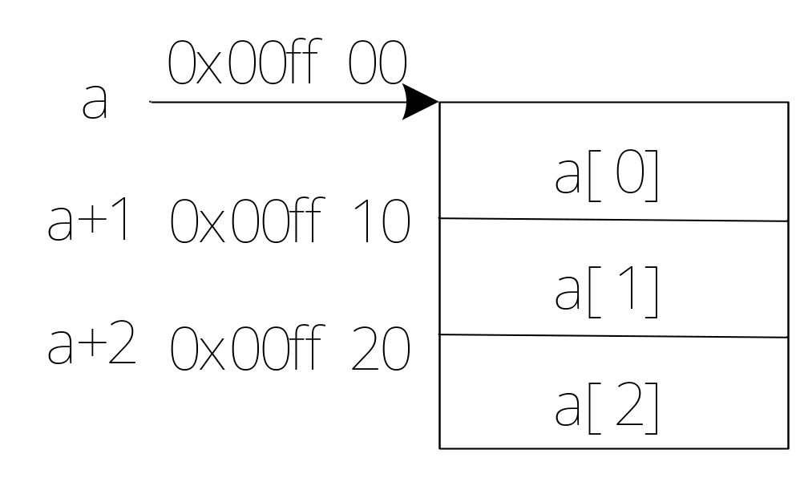
当用二维数组名对指针进行赋值时，指向基本数据类型（如整型、浮点型、字符型）的指针变量就不再合适，而是要用一种新的指针变量。它指向一个一维数组，即目标变量是一个一维数组空间，因此称为“指向一维数组的指针”，简称数组指针。

Slide 51
定义数组指针的语法为：
数据类型 （*指针变量名）[数组长度];
其中，数组长度决定了该指针所指向的数组包含的元素个数，数据类型决定了该数组里存储的数据。
例如：
int a[3][4];
int (*p)[4]=a;

Slide 52
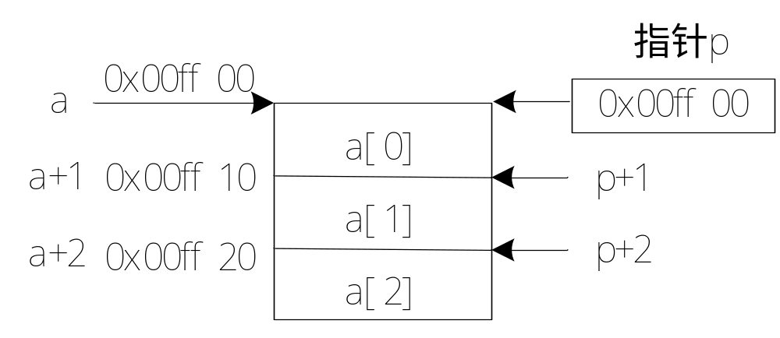
指针p指向一块4×4=16个字节的一维数组空间，即数组a的第一行空间。
假设i为整数，p+i的运算过程与a+i的类似，即先取得p变量里的内容，然后加上i个数组的空间大小，得到新的地址。如下图所示，p里存储的地址值为0x00ff00，
p+2得到的新地址是：0x00ff00+2×16=0x00ff20。也就是说，p+1得到的新地址是越过一个包含4个整型元素的一维数组空间，而不是一个整型元素的空间。

Slide 53
注意：
因为二维数组为int型，所以数组指针所指向的空间里的元素也应该是int型。
定义数组指针时，方括号中的元素个数必须与二维数组的第二维大小相同。
p与a的区别：a是一个指针常量，而p是一个指针变量。

Slide 54
访问二维数组的方式也分为两种：
①以下标的形式访问：
a[i][j]，i=0, 1, 2; j=0, 1, 2, 3
或 p[i][j]，i=0, 1, 2; j=0, 1, 2, 3
②以指针的形式访问：
*(*(a+i)+j)，i=0, 1, 2; j=0, 1, 2, 3
或 *(*(p+i)+j)，i=0, 1, 2; j=0, 1, 2, 3

Slide 55
这两种方式实质上是相同的，这里重点讲解一下以指针的形式访问。
*(*(p+1)+2)运算的过程是：首先计算*(p+1)，取出p变量里存储的地址值（即0x00ff00），加上1个数组的空间大小（即a[0]的大小，16个字节），得到的地址为0x00ff10，然后取出该地址上的值；此时*(p+1)运算后的结果并不是a[1][0]，而是&a[1][0]，也就是说还是一个地址，是第一行第零列元素的地址。接着计算*(*(p+1)+2)，*(p+1)是元素所在的地址，此时加2就是加上2个元素的空间大小（即2个整型元素，8个字节），得到的新地址是0x00ff18，最后通过取值运算得到该地址上的值，即元素a[1][2]。

Slide 56
二维数组中存在两种地址：
一种是每一行的地址，如a+i，i=0, 1, 2或p+i，i=0, 1, 2，这种称为行指针；
另一种是某个元素的地址，如a[i]+j，i=0, 1, 2; j=0, 1, 2, 3或*(p+i)+j，i=0, 1, 2; j=0, 1, 2, 3，这种称为列指针。

Slide 57
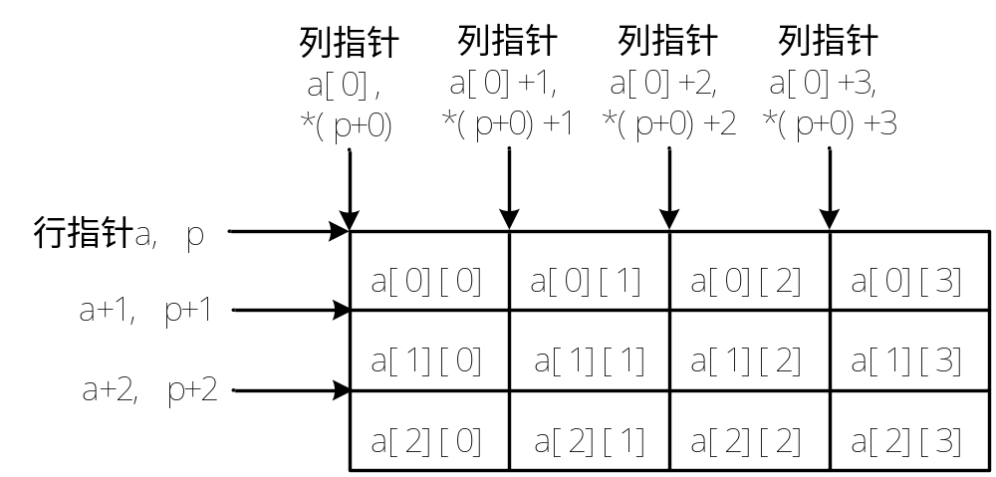

Slide 58
例题6-4：利用指针实现3×3矩阵的转置。

Slide 59
#include<iostream>
#include<iomanip>
using namespace std;
int main()
{
int a[3][3];
int i,j,t;
int (*p)[3];
p=a;
cout<<"请输入一个3×3的矩阵："<<endl;
for(i=0;i<3;i++)
for(j=0;j<3;j++)
cin>>*(*(a+i)+j);

Slide 60
for(i=0;i<3;i++)
for(j=i;j<3;j++)
{
t=*(*(p+i)+j);
*(*(p+i)+j)=*(*(p+j)+i);
*(*(p+j)+i)=t;
}
cout<<"转置后的矩阵："<<endl;
for(i=0;i<3;i++)
{
for(j=0;j<3;j++)
cout<<setw(5)<<p[i][j]<<" ";
cout<<endl;
}
return 0;
}

Slide 61
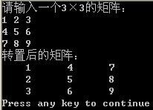
运行结果：

Slide 62
6.4 指针与字符串
C++中的字符串是以‘\0’终止符结尾的字符数组。字符串的值是字符串中第一个字符的地址（常量），可以说字符串是个常量指针，是指向字符串中第一个字符的指针。
因此，可以通过数组或指针两种方式来建立一个字符串。例如：
char s1[] = "Hello";
char *s2 = "Hello";

Slide 63
说明
以上两种方法都定义了一个指向字符串“Hello”的指针。其中主要的差别就是指针s1是一个常量，而指针s2是一个变量。
在上述两种情况下，串本身都决定了自身所需空间的大小。
两者如果均作为指针来用，则都可以进行加法运算。如：
for (i=0; i<3; i++) cout<<*(s1+i);
和
for (i=0; i<3; i++) cout<<*(s2+i);
输出结果都为：Hel

Slide 64
说明
对于自增运算，则只有指针变量能够作为操作数来使用，即s2可以使用，但s1不可以。下面的语句是正确的，如果将s2换成s1则是错误的。
while (*(s2) != '\0')
cout<<*(s2++);
由于s1是以‘\0’终止符结尾的字符数组，因此如果要访问字符串里的内容，可以采用下标的方式或指针的方式。例如：
s1[3] = 'M'; 与 *(s1+3) = 'M'; 等价。

Slide 65

例题6-5：写出下列程序的输出结果。
#include <iostream>
using namespace std;
int main( )
{ char *string=”I love China!”;
cout<<string<<endl;
cout<<string+7<<endl;
return 0;
}

Slide 66
说明
由于字符串中存在结束符‘\0’，因此可以直接使用cout<<string，从指针string所指的地址开始到‘\0’为止，将其中的字符输出。
string+7是将string里的地址值，加上7个字符的大小（即7个字节）得到的新地址，然后通过cout<<string+7，将该地址到‘\0’之间的字符输出。

Slide 67
例题6-6：将字符串str1里的内容复制到字符串str2中，要求不使用标准库函数strcpy。

Slide 68
#include <iostream>
using namespace std;
int main()
{ char str1[20], str2[20], *p1, *p2;
p1=str1;
p2=str2;
cout<<"请输入需要复制的字符串（不超过20个字符）："<<endl;
gets(p1);
for( ; *p1!='\0'; p1++, p2++)
*p2=*p1;
*p2='\0';
p1=str1;
p2=str2;
cout<<"str1 is:"<<p1<<endl;
cout<<"str2 is:"<<p2<<endl;
return 0;
}

Slide 69

运行结果：

Slide 70
6.5 指针与函数
6.5.1 指针作为函数参数
当函数调用时的实参是一个指针时，要求形参必须定义为与其类型相同的指针。
当实参是一维数组名或是数组中某个元素的地址时，由于该地址指向的是单个基本数据类型空间，形参仅需要定义为同类型的指针变量；当实参是二维数组名时，由于该地址指向的是一片连续空间（即行地址），所以形参必须定义为同类型的数组指针。

Slide 71
例题6-7：设有4个学生，5门课。编程实现：
（1）输出某一门课的平均分；
（2）根据学号输出某个学生的全部成绩及平均成绩；

Slide 72
#include<iostream>
#include<iomanip>
#define row 5
#define col 7
using namespace std;
void input(float (*p)[col], int stu, int cour); //输入学生学号和各科成绩
void avgstud(float *p, int cour); //计算某个学生的平均分
void avgcour(float (*p)[col], int stu, int cour); //计算每门课的平均分
void output(float (*p)[col], int n); //输出某个学生的各科成绩和平均分
int main()
{
int i,cour,num;
float score[row][col]={0};

Slide 73
input(score, row-1, col-1);
for(i=0;i<row-1;i++)
avgstud(score[i], col-2);
avgcour(score, row-1, col-2);
cout<<"请输入需要查询第几科目：";
cin>>cour;
cout<<"该科目的平均分为："<<score[row-1][cour]<<endl;
cout<<"请输入需要查询的学生学号";
cin>>num;
output(score,num);
return 0;
}

Slide 74
void input(float (*p)[col], int stu, int cour)
{
int i,j;
cout<<"请输入学生的学号和各科成绩:"<<endl;
for (i=0;i<stu;i++)
{
cout<<"第"<<i+1<<"个学生:";
for (j=0;j<cour;j++)
cin>>*(*(p+i)+j);
}
}

Slide 75
void avgstud(float *p, int cour)
{
float sum=0.0;
int i;
for(i=1;i<=cour;i++)
sum+=*(p+i);
*(p+i)=sum/cour;
}
函数void avgstud(float *p, int cour)的作用是计算某个学生的平均分，因此该函数的形参p是一个指向浮点型的指针，用来指向某个学生的各科成绩。在函数调用时，实参应该与形参相匹配，故传递的是score[i]（i=0, 1, 2, 3）。score[i]是一个列地址，即第i行首个元素的地址。形参p得到该地址后，每增加1即往后移动一个浮点型空间，依次访问当前行中的五门课成绩。

Slide 76
void avgcour(float (*p)[col], int stu, int cour)
{
float sum;
int i,j;
for(j=1;j<=cour;j++)
{
sum=0.0;
for(i=0;i<stu;i++)
sum+=p[i][j];
p[i][j]=sum/stu;
}
}
函数void avgcour(float (*p)[col], int stu, int cour)的作用是计算每门课的平均分，该函数的形参p是一个指向浮点型数组的指针，用来访问存放成绩的二维数组。因此，在函数调用时，实参是二维数组名score；这是一个行指针，即二维数组首行空间的首地址。形参p得到该地址后，每增加1即往后移动一行的空间，依次访问每个学生的情况。

Slide 77
void output(float (*p)[col], int n)
{ int i,j;
cout<<"学号为"<<n<<"的学生情况："<<endl;
for(i=0;i<row;i++)
if(p[i][0]==n)
{
for(j=1;j<col;j++)
cout<<p[i][j]<<setw(7);
}
cout<<endl;
}

Slide 78
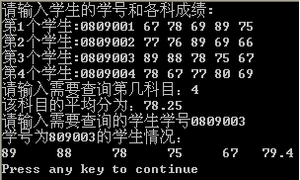
运行结果：

Slide 79
函数input()、avgstud()和avgcour()通过形参修改了实参（二维数组score）里的内容，这主要是因为实参将地址拷贝给形参后，形参p也指向了二维数组score；通过取值运算，访问到该数组中某个元素的空间，并对其值进行了修改；当函数调用结束后，指针p虽然释放，这只说明p不再指向二维数组score，但score里的内容已经发生了改变。

Slide 80
例题6-8：编写函数实现三个数据按由小到大的顺序输出，要求利用指针进行参数传递。

Slide 81
#include<iostream>
using namespace std;
void cmp(int*, int*);
int main()
{ int a,b,c;
int *p=&a,*q=&b,*r=&c;
cout<<"请输入三个数据："<<endl;
cin>>a>>b>>c;
cmp(p,q); //比较大小，将小的排在前面
cmp(p,r);
cmp(q,r);
cout<<"则它们由小到大的排列顺序为："<<endl;
cout<<a<<" "<<b<<" "<<c<<endl;
return 0;
}

Slide 82

void cmp(int* x, int* y)
{
int *z;
if(*x>*y)
{
z=x; x=y; y=z;
}
}

Slide 83
通过该结果可以看出，三个数据并没有按由小到大的顺序输出。分析其原因可以发现，函数cmp的作用只是比较了传进来的两个数据的大小，并没有对其内容进行交换。这主要是因为函数传递时是将实参的值拷贝给形参，因此形参x，y里存放的是两个数据所在的地址，当比较完大小后，x与y的值进行交换，那么只是改变了指针x和y的指向，而数据本身并没有交换；因此，当函数调用结束后，变量x，y，z空间被释放，数据a、b、c的内容没有发生交换。以函数调用cmp(p,q)为例（假设变量a的地址为0xfff000，变量b的地址为0xff1010），参数内容变化的示意图如下图所示。

Slide 84
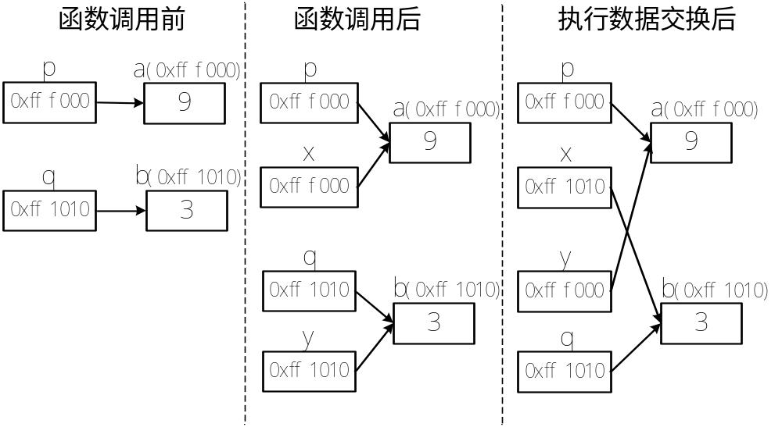

Slide 85
如果希望函数cmp在比较大小后能够对数据进行内容的交换，需要用到指针的“间接访问”功能。如将上例中的cmp()函数修改为：
void cmp(int* x, int* y)
{
int z;
if(*x>*y)
{
z=*x; *x=*y; *y=z;
//将指针所指向的内容进行交换
}
}

Slide 86
6.5.2 指针作为函数返回值
函数的返回值除了可以是普通类型的变量（如整型、浮点型、字符型），也可以返回一个数据结构，这就需要由指针来实现。当指针作为函数返回值时，需要注意两点：
接收函数返回值的指针变量必须与返回值类型相符；
返回的地址必须是一个合法地址，即实际存在的空间首地址。

Slide 87
例题6-9：编制具有如下原型的函数：char*findFirst(char*sourceStr,char*subStr);
该函数所实现的功能为：返回源串sourceStr中第一次出现subStr子字符串的头字符位置（地址值）。如果源串sourceStr的长度小于subStr子字符串的长度，或者源串sourceStr中根本就不出现subStr子字符串的话，返回空指针值NULL。而后编制主函数，任意输入两个字符串，将它们用作实参来调用这个函数，以验证其正确性。要求实现程序中不可使用string头文件内有关寻找子串的标准库函数。

Slide 88
#include<iostream>
#define NULL 0
using namespace std;
char* findFirst(char* sourceStr,char* subStr);
int main()
{
char str[30], substr[20];
char *p;
p=str;
cout<<"请输入源串："<<endl;
cin>>str;
cout<<"请输入子串："<<endl;
cin>>substr;
p=findFirst(str,substr);
cout<<"子串首次出现是从第"<<p-str+1<<"个字符开始"<<endl;
return 0;
}

Slide 89
char* findFirst(char* sourceStr,char* subStr)
{
char *p1=sourceStr, *p2=subStr;
int len1=0, len2=0;
while(*p1!='\0') //计算源串的长度
{
len1++;
p1++;
}
while(*p2!='\0') //计算子串的长度
{
len2++;
p2++;
}

Slide 90
p1=sourceStr;
p2=subStr;
if(len1<len2) return NULL; //如果源串的长度小于子串，直接返回NULL
else
{
while(*p1!='\0' && *p2!='\0') //判断子串是否在源串中出现
{
if(*p1==*p2) p2++;
else p2=subStr;
p1++;
}
if(*p2=='\0') return p1-len2; //返回子串首次出现的头字符位置
else return NULL;
}
}

Slide 91
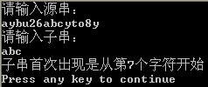
运行结果：

Slide 92
6.6 引用
引用就是给变量取一个别名，因此引用是变量的同义词，是变量本身，而不是重新建立了一个副本，所以对引用的任何操作实际上就是对其所代表的变量的改动。
6.6.1 引用的定义
当建立引用时，需要用一个变量的名字对它初始化。引用运算符“＆”用来定义一个引用。定义的语法为：
数据类型 &引用名=变量名；
例如，对一个整型变量的引用：
int i;
int &ri=i;

Slide 93
说明
引用类型与它所引用的变量的类型相同。如引用ri类型为int型。
一旦说明引用ri是变量i的别名，那么在其作用域范围内，引用ri不允许再与其他任何变量建立别名关系。

Slide 94
6.6.2 引用的使用
引用的用法主要有三种：
①单独使用（一般称为“独立引用”）；
②作为函数参数使用；
③作为函数返回值使用。
从功能上来说，引用型变量是被引用变量的“别名”，这两个变量只是名称不同，变量的地址是同一个。由于引用传递的是对象本身的地址，所以不存在分配、释放临时变量的问题，效率较高，因此它主要用在给函数传递大型的对象以及从函数中返回左值。

Slide 95
（1）独立引用
定义独立引用时需要注意以下规则：
①引用型变量在定义时必须初始化。
②被引用的对象必须已经分配了空间，即不能为空或空指针。
③被引用的对象不能为地址，即指针变量、数组变量等不能被引用。

Slide 96
例题6-10：引用变量的单独使用
#include <iostream>
using namespace std;
int main()
{
int a ;
int &b=a; //b和a实际上是同一变量
cout<<"被引用变量a的地址"<<&b<<endl;
cout<<"引用型变量b的地址"<<&a<<endl;
b=100;
cout<<"b赋值为100后，a="<<a<<endl;
a=10;
cout<<"a赋值为10后，b="<<b<<endl;
return 0;
}

Slide 97

运行结果：

Slide 98
（2）作为函数参数使用
引用参数是其对应实参变量的“替身”，这意味着：被调函数中对引用参数值的使用与更改就是对相应实参变量值的直接使用与更改，从而可实现调用函数与被调函数间数据的“双向传值”。

Slide 99
（3）作为函数返回值使用
若函数的返回值为引用，则返回的不仅是一个值，还可以将函数调用结果当作“变量”来进行使用，即作为“左值”的存储空间进行运算。

Slide 100
通过例题6-11对上述两种情况进行分析。
#include<iostream>
using namespace std;
int k=56; //全局变量
void f1(int, int &);
int& f2(int &, int &);
int main()
{
int x=1,y=2,z=3,w=0;
f1(x,y);
cout<<"main1:x,y=>"<<x<<","<<y<<endl;
cout<<"main1:z,k,w=>"<<z<<","<<k<<","<<w<<endl;
w=f2(z,k)++;
cout<<"main2:z,k,w=>"<<z<<","<<k<<","<<w<<endl;
w=f2(z,k)++;
cout<<"main3:z,k,w=>"<<z<<","<<k<<","<<w<<endl;
return 0;
}

Slide 101
void f1(int a, int &b)
{
cout<<"In f1:a,b=>"<<a<<","<<b<<endl;
a+=10;
b+=10;
}
int& f2(int &a, int &b)
{
cout<<"In f2:a+b=>"<<a+b<<endl;
if((a+b)%2==0) return a;
else return b;
}

Slide 102
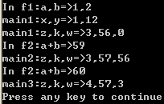
运行结果：

Slide 103
通过使用引用参数实现了调用函数与被调函数间数据的“双向传值”。如调用f1(x,y)后，引用参数b改变为12，主函数中y变量的值也变为12。
函数返回值为引用时，则可将函数调用结果当作“变量”来进行使用。如在函数调用结果上直接进行诸如“f2(z,k)++”这样的运算，第一次调用w=f2(z,k)++后，返回值是k变量的引用，所以将其值赋给w变量后，自身增1变为57；同样地，第二次调用w=f2(z,k)++后，返回值是z变量的引用，所以将其值赋给w变量后，自身增1变为4。
通过引用参数与指针参数都可以实现调用函数与被调函数间数据的“双向传值”，但通过引用参数更“直接”，原因在于它是实参变量的一个“替身”；而通过指针形参则是“间接”的，被调函数中需要更改形参指针所指向的变量值来实现改变实参变量。

Slide 104
6.7 应用实例
例题6-12：写出下列程序的运行结果，并分析之。
#include<iostream>
using namespace std;
void split(double, int*, double*);
double f(double*, int);
int main()
{
int i;
double maxfr,a[6]={1.1,2.2,3.3,9.9,6.6,5.0};
maxfr=f(a,6);
cout<<"After call f(), a[0..5]=";
for(i=0;i<6;i++) cout<<a[i]<<" ";
cout<<"\nmaxfr="<<maxfr<<endl;
return 0;
}

Slide 105
void split(double x, int *iPart, double *fPart)
{
*iPart=int(x);
*fPart=x-*iPart;
}
double f(double *a, int n)
{
int i,intPt;
double fracPt, maxfracPt=0;
for(i=0;i<n;i++)
{
split(*(a+i),&intPt,&fracPt);
if(fracPt>maxfracPt) maxfracPt=fracPt;
*(a+i)=intPt;
}
return maxfracPt;
}

Slide 106

运行结果：

Slide 107
分析
本题主要体现了通过指针参数来实现主调函数与被调函数间的“双向传值”。
函数split负责“分离”出x的整数部分与小数部分，分别放于*iPart与*fPart处，由于形参iPart与fPart都是指针，从而可实现“双向传值”而将这两个结果同时“带回去”。
函数f负责从指针a为首地址的位置开始，对最前面的n个double型数进行处理：通过调用split改变数组各元素值（只留下其整数部分），并返回“分离”后之小数部分的最大者。
主函数main()中使用“maxfr=f(a,6);”形式的调用语句，通过函数f()将数组a的6个元素值进行了更改。形参（指针p）得到实参（数组a）的首地址，函数f()中通过指针p访问到目标变量空间，即数组a的空间，对其进行了修改。

Slide 108
例题6-13：有n个人围成一圈，顺序排号。从第一个人开始报数（从1到3报数），凡报到3的人退出圈子，问最后留下的是原来第几号的那位。

Slide 109
#include<iostream>
#define nmax 50
using namespace std;
int main()
{
int i,k,m,n,num[nmax],*p;
cout<<"please input the total of numbers: ";
cin>>n;
p=num;
for(i=0;i<n;i++)
*(p+i)=i+1;
i=0; //累计参与游戏的人员位置
k=0; //累计报数值
m=0; //累计退出的人数

Slide 110
while(m<n-1)
{
if(*(p+i)!=0) k++;
if(k==3)
{
*(p+i)=0;
k=0; //报数值回归0
m++; //累加退出的人数
}
i++;
if(i==n) i=0; //当到达最后一个人时，赋值回到0，保证形成环状
}
while(*p==0) p++;
cout<<*p<<" is left"<<endl;
return 0;
}

Slide 111

运行结果：

Slide 112
例题6-14：假设在main函数中有如下的说明（数组a中存放了n个字符串，即名字）：
const int n=10;
char a[n][31]={"guo li","li na","li qi","liu yan","ma jing","sun lijuan","wang le","wu da","yang ke","zhang yi fu"};
编制具有如下原型的自定义函数：
int search(char(*p)[31], int num, char*pname);
负责在字符串数组p的前num个字符串（名字）中，查找给定串pname的出现位置（下标
值）并返回，若p中不出现pname的话，返回-1。
主函数中根据函数返回值，输出相关结果：若查到，则给出位置；若没查到，给出提示。

Slide 113
#include<iostream>
#include<string>
using namespace std;
int search(char(*p)[31], int num, char *pname);
int main()
{
const int n=10;
int idx;
char a[n][31]={"guo li","li na","li qi","liu yan","ma jing","sun lijuan","wang le","wu da","yang ke","zhang yi fu"};
char name[31];
cout<<"请输入需要查找的姓名：";
gets(name);
idx=search(a,n,name);
if(idx>0) cout<<"该姓名位于第"<<idx<<"位"<<endl;
else cout<<"没有查到该姓名"<<endl;
return 0;
}

Slide 114

int search(char(*p)[31], int num, char *pname)
{
int i;
for(i=0;i<num;i++)
if(strcmp(*(p+i),pname)==0) break;
if(i==num) return -1;
else return i+1;
}

Slide 115
例题6-15：输入三个字符串，按由小到大的顺序输出，要求不使用标准库函数strcmp。

Slide 116
#include<iostream>
using namespace std;
void cmp(char*&,char*&);
int main()
{ char a[20],b[20],c[20];
char *p=a,*q=b,*r=c; //给指针赋值，以免指向非法的空间
cout<<"请输入三行字符串（每行不超过20个字符）："<<endl;
cin>>p>>q>>r;
cmp(p,q); //比较字符大小，将小的排在前面
cmp(p,r);
cmp(q,r);
cout<<"则它们由小到大的排列顺序为："<<endl;
cout<<p<<endl;
cout<<q<<endl;
cout<<r<<endl;
return 0;
}

Slide 117
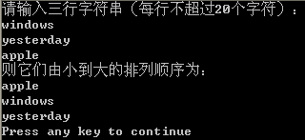
void cmp(char* &x,char* &y)
{char*z;
int i=0;
while(*(x+i)==*(y+i))
i++; //选出第一个不一样的字符进行下一步比较
if(*(x+i)>*(y+i))
{z=x;x=y;y=z;}
}

